Slide 1
Asynchronous
Asynchronous programming is a form of parallel programming that allows a unit of work to run separately from the primary application thread

Slide 2
Necessary!
Concurrency, Parallelism, Threads, Processes, Async, and Sync — Related? 🤔 | by G. Abhisek | Swift India | Medium
The Difference Between Multithreading and Multiprocessing | Indeed.com

Slide 3
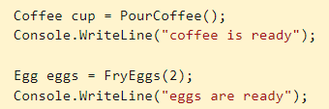
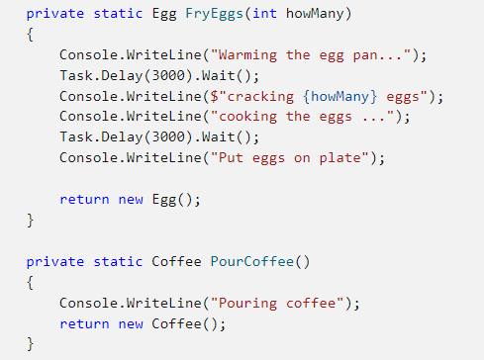
Task class
Un task reprezinta o operatie ce urmeaza a fi executata asincron, si este folosit ca si return type-ul unei functii asyncrone.
PourCoffee si Fry Eggs sunt functii sincrone
,deci threadul-principal(care apeleaza functiile)
Va apela PourCoffe,asteapta sa se termine apoi
Face consolewrite apoi apeleaza fryeggs,iar
Asteapta etc, asta se numeste programare sincrona

Slide 4
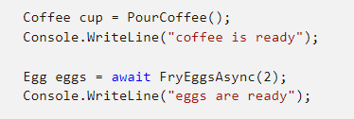
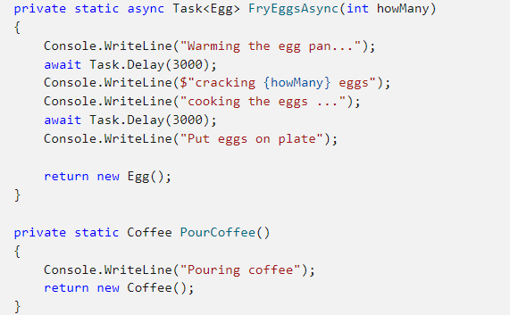
In acest caz, FryEggsAsync este declarata ca fiind asyncrona, adica continue cuvantul cheie async si returneaza Task<Egg>
Trebuie neaparat sa folosesti async in delcararea unei functii daca in interioriul ei se afla await
Functia in acest caz va returna un Task<Eggs>, nu Eggs ca si inainte
Deoarece acum functia retunreaza un task, ii putem face await(putem face await doar la task-uri)
In implementarea asta flow-ul este aproape acelasi
Threadul principal apeleaza PourCoffe,asteapta apoi face consolewrite,
Stim doar ca functia returneaza un Task<Eggs> deci ne asteptam sa returneze Egg daca ii face await

Slide 5
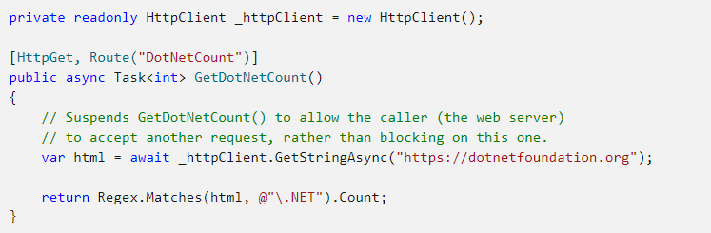
await
Functia din exemplu reprezinta o metoda a unui API
Inauntru apeleaza getStringAsync() care sa zicem ca downloadeza ceva in mod sincronm si ii facem await
Asta e un exemplu de I/O a folosirii programarii asincrone
Flow:
Cand vine un request la server(se face click pentru afisarea tuturor produselor),se extrage un thread din ‘thread pool’, acolo sunt thread-urile aplicatiei, workers/sclavi etc etc care executa request-urile cand vin
In cazul de fata I se asocieaza metoda unui thread din pool, el ajunge la linia cu await, fiindca este folosit await inauntru, thread-ul stie ca este o operatie pe care trebuie sa o astepte, dar nu va sta la linia aia pentru urmatoarele 5 ore pentru a primi raspunsul(asta se intampla in cazul sincron), dar in cazul asincron(await) thread-ul ajunge la linia aia, vede await-ul si pleaca inapoi in thread pool pentru a lua alte requesturi si va face alta treaba pana in momentu in care GetStrynAsync se termina(functia asta returneaza un task), odata ce s-a terminat, un thread din pool liber este anuntat si continua de unde a ramas celalalt thread
Astfel s-a crescut scalabilitatea server-ului si mult mai multi oameni pot face requeust-uri pe site

Slide 6
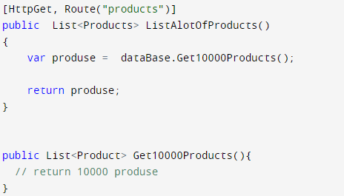
Exemplu practic: ASYNC API Caz:sincron
Avem un magazine online extrem de popular, dar este gandit in mod sincron
Aplicatia are in thread pool 100 thread-uri, deci doar 100 de oameni pot sa faca un request in acelasi timp.
Omu 1 apasa pe un buton pentru a vedea produsele si se ia un thread din pool si intra in metoda ListAlotOfProducts(), apoi el ajunge la linia 8 si asteapta pana cand baza de date aduce acelele 10000 produse(nr mic in cazu de fata,dar sa ne imaginam ca ar dura mult)
Deci thread-ul asta ar sta sa zicem 5 minute asteptand degeaba fara sa faca nimic
Daca in cel e 5 minute mai vin 99 oameni si apasa acelasi buton atunci vom avea 1+99 = 100 thread-uri care asteapta degeaba.
Pentru cel al 101 om cand face request, sistemu de operare va crea un alt thread(se incearca evitatarea de creare de threaduri deoarece este costisitoare in resurse), desi restul threadurilor stau degeaba si asteapta
Crearea asta de thread-uri este limitata si nu este o aplicatie foarte scalabila gen Facebook

Slide 7
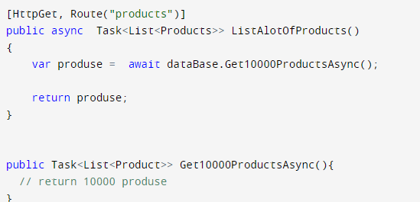
Caz:asincron
Lucruri noi :
Functia de API returneaza acum Task<List<Products>>
Apare async in semnatura, deoarece folosim await inauntru ei
Apelam functia Get100000ProductsAsync() al bazei de data aceasta, pe care o asteptam ‘await’
Get100000ProductsAsync returneaza un task, deci trebuie await-at
Flow:
Omu1 apasa butonul sa vada produse, un thread din pool intra in functie si executa pana la await, odata ce o ajuns aici stie ca nu are dece sa stea degeaba si se intoarce in threadpool, pentru a face altceva pana cand se aduc cele 10000 produse,cand se termina de adus produsele,atunci se va aloca un nou thread din pool pentru a continua si va executa functia dupa cuvantul await in mod obisnuit(de unde a ramas celalalt thread)
Astfel, tot timpu vor fi thread-uri in pool pentru a lua request-uri, deci sistemu de operare nu va fi nevoit sa creeze noi threaduri fara folosinta.

Slide 8
Analogie : Restaurant
Zona de mese : aplicatie
Zona de ospatari:threadpool(sa zicem un colt unde ei asteapta sa vina clientu)
Ospatar:thread
Client:client(om care apasa pe butonul de products)
Bucatarie:Baza de date
Flow:
Cand vine un client si se pune la masa, se asociaza un thread pentru acea masa si va veni sa execute(ospatar)
Client-ul spune ce vrea sa manance(adica un task)-task-ul inca nu este executat,doar dat spre thread si clientul va face await la acel task,adica va sta pe telefon pana vine ospatarul cu task-ul gata(intr-un mod sincron daca nu s-ar fi lucrat cu task si await sa va imaginati ca vine thread-ul la masa, clientul zice ca vrea sa manance ceva si apoi sta si se uita la perete pana cand vine mancarea,odata venita atunci incepe sa manance),in modul asincron, client-ul a creat task-ul, si face ce vrea el intre timp, thread-ul a mers in bucatarie,i-a zis la bucatar ce vrea si ospatarul s-a intors inapoi in thread pool pentru a servi si alti clienti.
In momentul in care bucatarul zice ca e gata masa pentru client 1, un thread liber(un ospatar) va veni sa aduca mancarea

Slide 9
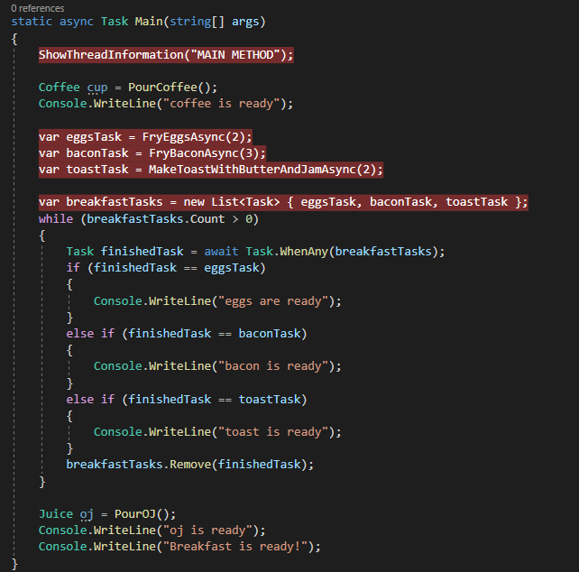
Exemplu debugging : Breakfast
Facem un mic dejun in mod asincron si vedem ce thread-uri se ocupa de ce functii

Slide 10

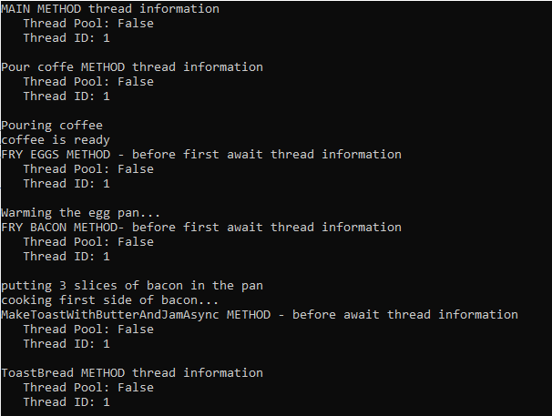


Slide 11
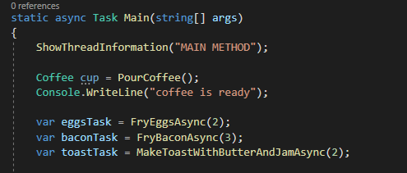
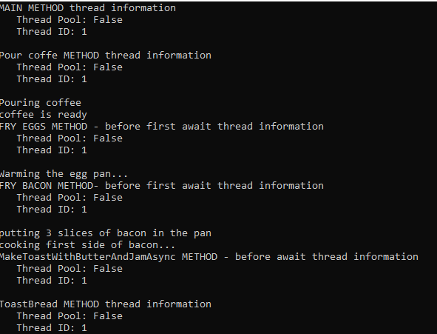
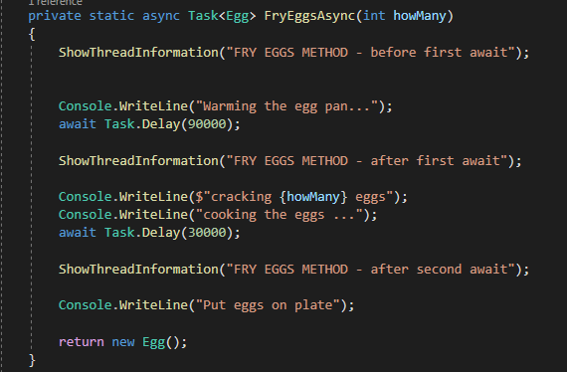

Slide 12
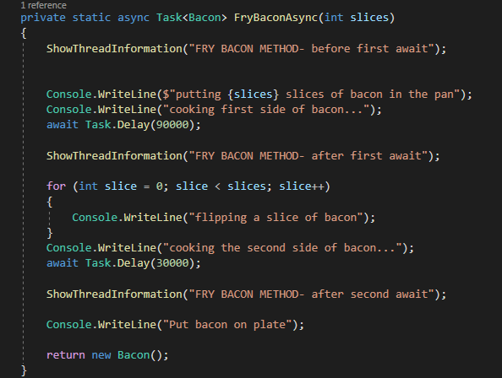

Slide 13
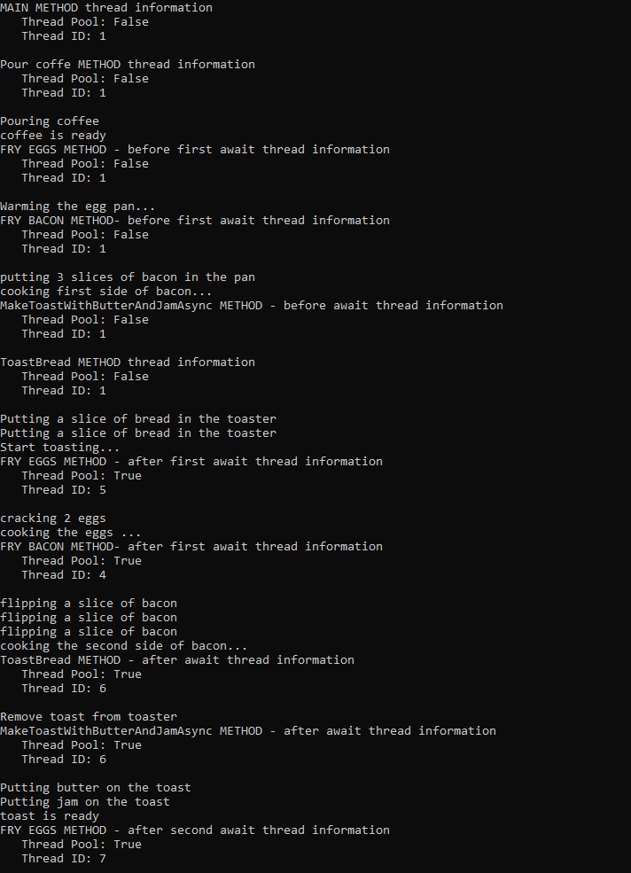
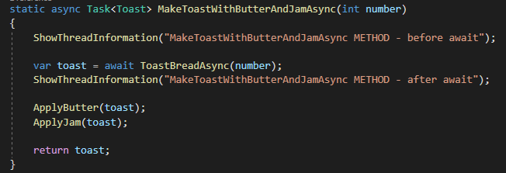
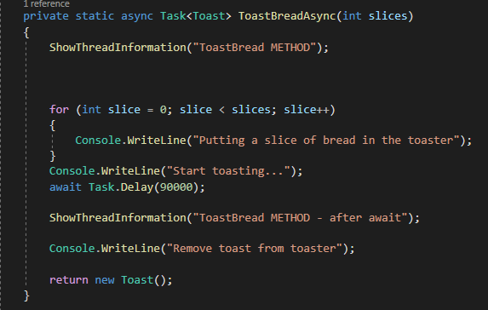

Slide 14
Explicatie exemplu anterior:
In mod normal, ai crede ca la momentul in care se ajunge la
var toast = await ToastBreadAsync(number);
Thread-ul cu id 1 ar da peste await si ar reveni la context-ul care a apelat make MakeToastWIthButterAndJamAsync() si alt thread s-ar fi ocupat de metoda ToastBreadAsync()
Insa se observa ca desi apare await, thead-ul 1 nu se intoarce ci intra in functie, asta deoarece comportamentul asta de plecare/asteptare si flag cand e gata se aplica doar daca functia la care se face await este intradevar asyncrona(adica daca functia este implementata de .net sau call spre db sau alta functie de tip I/O,citire/scriere fisier)
Deci comportamentul asta se aplica doar pana cand ajunge la await Task.Await().
Daca s-ar dori executarea metodei pe un alt thread ar fi trebuit sa se foloseacsa Task.Run() – care este folosita pentru a executa thread-uri in parallel pentru operatii CPU-bound;

Slide 15
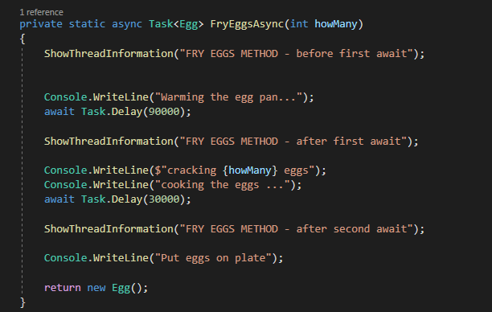
Se poate observa acum dupa await a venit alt thread din pool care s-a ocupat de exectuarea metodei pana la intampinarea urmatorului await,unde se repede povestea.

Slide 16
Documentatie:
Roadmap/Links.md at main · Ovidiu00/Roadmap (github.com)

